Slide 2
解析提要
QNAP 解決方案
為什麼會有資料上雲的需求 ?
上雲最常見的問題?
VJBOD Cloud 區塊型雲網關
整體架構及優勢
應用情境介紹
詳細功能介紹
推薦機種

Slide 3
為什麼會有資料上雲的需求
私有與公有雲的需求上升, 與異地機房的建置成本考量
異地備份
私有雲-企業機房
公有雲- 雲端儲存空間服務商
異地機房的
建置與維護
雲端
備份
本地端備份

Slide 4
用戶資料
上雲的問題
有甚麼方式能讓我不用改變既有的使用方式 ? (使用 CSP 的雲網關要多一台伺服器主機，使用本機雲端常駐要等待程式慢慢傳送且每台電腦分別搶頻寬)
有甚麼方式可以將本地的應用服務上雲，但保持資料的去識別化，雲業者的管理員無法直接就看到你存放了什麼資料 ?​
有甚麼方式可以讓大量跟大檔案的資料上傳到雲端且可以更有效率 ?

Slide 5
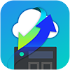
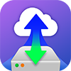
VJBOD Cloud 與 HybridMount 比較
QNAP 完整雲網關解決方案
 | HybridMount | VJBOD Cloud
支援雲端儲存商 | 20 (Object Storage 和 File Storage) | 13 (Object Storage)
網關類型 | 檔案型雲網關 | 區塊型雲網關
特色 | 1. 多雲空間掛載, 集中管理 2. 雲端檔案多端點同步 3. 雲服務應用程式可快速存取檔案 | 1. 低延遲SAN環境, 資料備份到雲 2. 上雲資料去識別化, 絕佳資料安全防護 3. 資料上雲時, 只上傳變動量, 減少備份時間
快照還原 | 不支援 | 支援自動化快照還原點. (手動功能即將推出)
適用情境 | 檔案伺服器線上協作與檔案層級資料分析 | LUN的資料上雲 大型資料庫的即時雲備份
本地存取協定 | SMB, AFP, NFS, FTP, WebDAV | SMB, AFP, NFS, FTP, WebDAV, Fibre Channel (coming soon)
iSCSI

Slide 6
VJBOD cloud 區塊型雲網關 對應使用方式
VJBOD Cloud Gateway
Initiator
雲端物件
儲存空間
iSCSI
Target
Local user
Initiator
iSCSI
Cloud LUN
Client
Fibre Channel
快照
Application
Server
SMB/NFS/AFP/
FTP/WebDAV
Cloud Volume
/Shared folder
快照
Local user

Slide 7
VJBOD Cloud 區塊型雲網關整體架構及優勢介紹

Slide 8
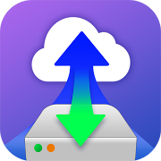
VJBOD Cloud 區塊型雲網關整體架構
QTS 4.4.1
Cloud Storage
iSCSI (Ethernet)
Object Storage
Client
Block Access
Target
Cloud
LUN
Dedicate
Local Stored
Space
(Local Stored mode)
Customer
File System
Fibre Channel
Object
Storage
Connector
File Services
Local Servers​
Local
Applications
Snapshot
SMB
Cloud
Volume (EXT4 File System)
Dedicate
Local Stored
Space
(Local Stored mode)
File Access
NFS
Object
Storage
Connector
Client
AFP
File Access
Snapshot
FTP
Cache Engine
Snapshot Recovery Point
Web
DAV
Qsync
Local Disks/HDDs/SSDs

Slide 9
本機 Stored Space 讓工作不會
因為雲端服務斷線或網路異常而停擺
Local Stored Space
使用者將資料上傳到雲端過程中因為 VJBOD Cloud 採用 Local Stored Mode 的方式 ,會將資料 1 比 1 的也儲存一份在本地存放空間 (Local Stored Space) 。
用戶需在本地端設定大於雲端LUN的本地存放空間。
提供雲端服務斷線時或連線不穩定時的資料保護。
服務不會因為雲端服務斷線而停擺。
用戶存取不中斷。
QTS 4.4.1
Cloud
LUN
Dedicate Local
Stored Space
(Local Stored mode)
Target
Block Access
雲端物件
儲存空間
Snapshot
！
Cloud Volume (EXT4 File System)
Dedicate Local
Stored Space
(Local Stored mode)
File Access
Snapshot
Cache Engine
Local Disks/HDDs/SSDs

Slide 10
VJBOD Cloud 自動快照還原點, 讓資料有保障
QTS 4.4.1
Cloud
LUN
Dedicate
Local Stored
Space
(Local Stored mode)
Target
Block Access
雲端物件
儲存空間
本地存放空間將會預設比 Cloud Volume / LUN 空間大，其多出的空間，將會存放自動快照還原機制的快照。
Snapshot
Cloud
Volume (EXT4 File System)
Dedicate
Local Stored
Space
(LocalStored mode)
File Access
快照
Snapshot
Cache Engine
Local Disks/HDDs/SSDs

Slide 11
VJBOD Cloud 可搭配系統快取或分層 Qtier 讓效能更提升
QTS 4.4.1
任何雲端存取將經過本地 NAS 存放空間。
本地存放空間搭配快取引擎，享受如本地儲存般的寫入效能。
本地存放空間可以是全 SSD ， 或是 HDD + SSD 快取 (Cache) 或是 Qtier 分層儲存 。
Cloud
LUN
Dedicate
Local Stored
Space
(Local Stored mode)
Target
Block Access
雲端物件
儲存空間
Snapshot
Cloud
Volume (EXT4 File System)
Dedicate
Local Stored
Space
(Local Stored mode)
File Access
Snapshot
Cache Engine
Local Disks/HDDs/SSDs

Slide 12
透過 VJBOD Cloud 區塊型雲網關的 存取協定轉換資料上雲無負擔
VJBOD Cloud 區塊型雲網關，可將各家雲端儲存空間轉換成Cloud Volume / LUN。
一般企業 IT 人員或使用者可透過較熟悉的檔案存取協定 (如NFS、SMB、AFP FTP、WebDAV) 來存取 Cloud Volume。
利用區塊型存取協定 (iSCSI、Fibre channel) 來存取Cloud LUN。
用戶無需改動習慣, 使用既有的方式, 或運行原本的應用程式，就可以輕鬆將資料備份上雲。
Customer
File System
QTS 4.4.1
ISCSI (Ethernet)
Cloud
LUN
Dedicate
Local Stored
Space
(Local Stored mode)
Target
Block Access
Local Servers​
雲端物件
儲存空間
Fibre Channel
Snapshot
Client
SMB
Cloud
Volume (EXT4 File System)
Dedicate
Local Stored
Space
(Local Stored mode)
NFS
File Access
Client
AFP
Snapshot
FTP
Cache Engine
Web
DAV
Local Disks/HDDs/SSDs

Slide 13
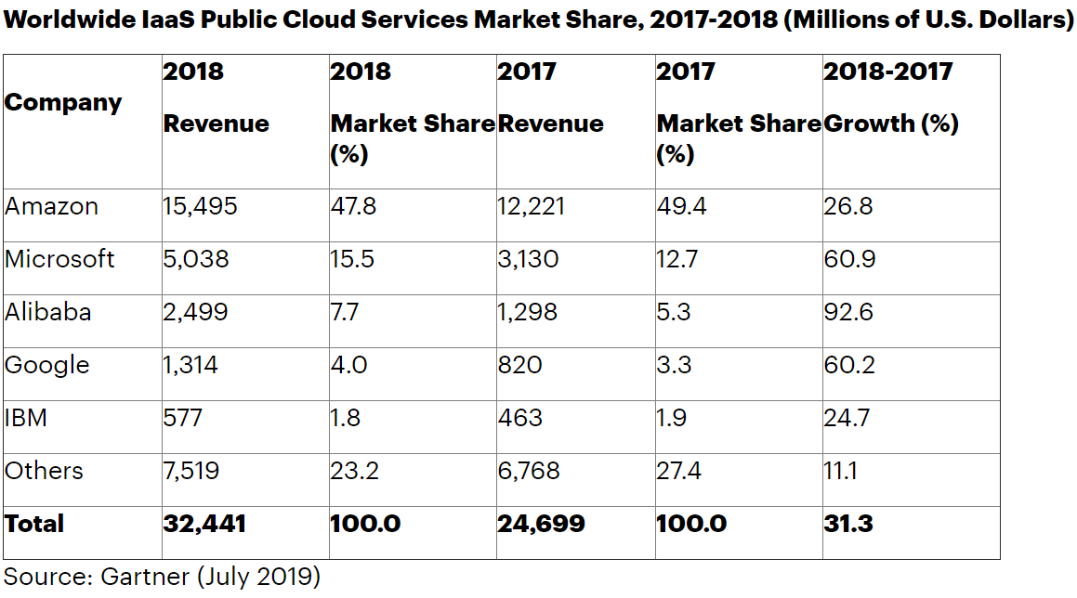
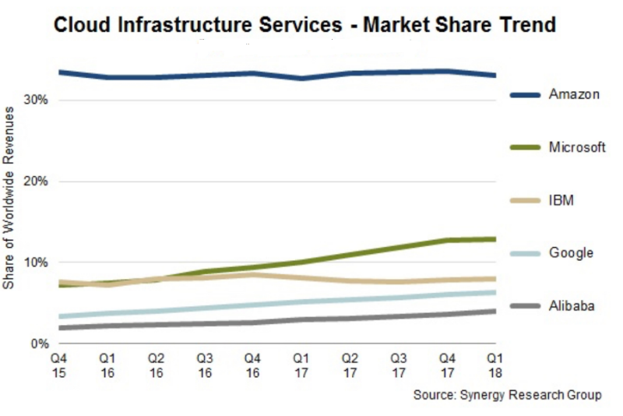
主流的物件型雲業者已全數支援 區域性的雲業者也逐步增加中
目前市佔率前幾名的雲端服務商都有支援。
如果用戶有使用多個雲端服務， VJBOD Cloud 可當作多個雲端服務的中繼站 。

Slide 14
支援十三個物件型雲端儲存服務空間 （仍持續增加中）
Object Storage
Cloud Service Provider
Amazon S3
Azure
Digital Ocean
HiCloud
Huawei Cloud
RackSpace
Wasabi Cloud Storage
Alibaba Cloud
BackBlaze
Google Cloud Storage
HKT
IBM Cloud
Object Storage
OpenStack
Swift
More …...

Slide 15
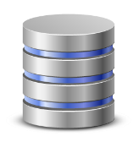
異地備援的用途就在於萬一災難發生時 可透過備援 NAS 來恢復資料後繼續營運
Customer
File System
營運機房
!
!
Local Servers​
Client
異地備援
如果當您將備援建置在雲端時呢?
* 一個雲端磁碟區或 LUN 一次僅能被一台 NAS 所連接使用。
Notes:
45859006

Slide 16
使用 VJBOD Cloud, 當災難發生時 如何用另一台 NAS 來遷移資料
雲端物件
儲存空間
Step 1.
辦公室意外發生災難時
快照
Step 3.
Step 2.
在新的 NAS 重新登入雲端空間, 強制中斷先前的連線, 再利用快照還原點的方式將 Cloud Volume/LUN連接回來並回復所有雲端空間資料於本地的存放空間，完成資料移轉後，即可繼續服務或備份任務
準備另一台
NAS 做服務救援
還原點
PS. 先前的快照還原點，需注意可能有極少部分的資料空窗期

Slide 17
VJBOD Cloud 區塊型雲網關優勢
VJBOD Cloud 將上傳檔案切割成區塊，無法在雲端被讀取，可達到資料去識別化。
若企業做每天的資料庫備份 / Email 備份，將只會備份被修改的區塊 (變動量)，無需再備份整個資料庫，加快備份時間。
檔案數量
原始資料
在檔案層級
Log 檔案
要修改一個檔案，該檔案全部都要重新上傳。
上傳整個檔案
被修改資料
影像素材
或成品
在區塊層級
VM
磁碟區
僅有被修改的資料的區塊 (變動量) 需要傳送上雲。
大型
資料庫
只有上傳被修改的區塊
檔案大小

Slide 18
VJBOD Cloud 區塊型雲網關好處
資料去識別化，讓雲端管理者無法直接檢視您的資料。
本地存放模式在雲端服務斷線時，可讓資料存取不斷線，備份工作不停擺。
快照還原點保護機制，資料安全有保障。
本地存放空間可搭配快取, 讓效能更提升。
減少雲端傳輸量, 降低企業雲端空間支出成本。
低延遲並資料減量, 可更快完成備份, 節省時間支出。
IT 人員可輕鬆安裝及設定。
降低企業雲端空間支出成本

Slide 19
VJBOD Cloud 區塊型雲網關 應用情境

Slide 20
本地應用服務的資料備份到雲端
情境
1
應用實例
中小企業有許多重要檔案涉及機密性的資料，例如: 金融帳務資料，系統登入資料檔。
而使用者希望在兼顧雲端備份的需求外, 且在雲端空間上是不能被識別，可保持企業資料的安全性及隱私。
*一個雲端磁碟區或 LUN 一次僅能被一台 NAS 所連接使用。
Notes:
45859006

Slide 21
本地資料雲端備份解決方案
VJBOD Cloud 的 Cloud Volume 功能即是適用於這種情境的區塊型雲網關。
企業的IT人員或一般使用者可以使用平常就在使用的存取協定(NFS, SMB, AFP, FTP, WebDAV) 來存取檔案。
這些應用服務中的檔案透過區塊型雲網關備份上雲端之後，在雲端空間即是不可識別的區塊型資料。
為求安全性，連此Volume都可以進行加密。
APP Center
雲端物件
儲存空間
VJBOD Cloud
快照
SMB
NFS
AFP
FTP
Client
WebDAV
本地存放空間
Cloud Volume
(EXT4 file system)/Shared Folder

Slide 22
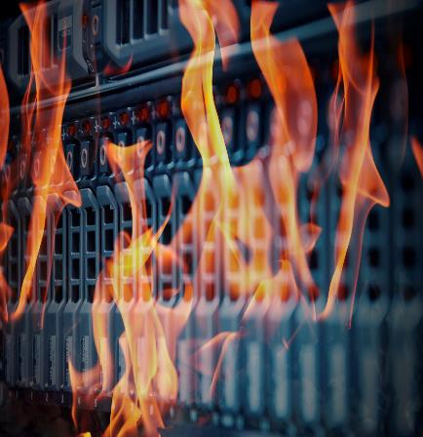
本地端資料庫備份
情境
2
應用實例
中小企業的資料庫除了會在本地端的儲存裝置備份之外，在預防本地機房災難問題的前提下，希望每天或每周能備份資料庫到雲端，且備份過程中希望能快速且減少網路傳輸量。
*一個雲端磁碟區或 LUN 一次僅能被一台 NAS 所連接使用。

Slide 23
區塊型資料庫雲端備份解決方案
QNAP NAS 的 VJBOD Cloud : Block-based Gateway 區塊型雲網關功能就是提供區塊型的邏輯單元 LUN 。
企業使用者可透過iSCSI 區塊型的存取協定來存取. (Fibre Channel 即將支援) 。
除了平常高速穩定的使用LUN外，當企業想要把上頭的資料(資料庫/Email…)備份到雲端時，更可利用 Block-based Gateway 區塊型雲網關的特性，達到可備份差異變動量，進而減少整體的雲端傳輸量及備份時間和雲端使用量。
雲端物件
儲存空間
initiator
VJBOD Cloud
iSCSI
Client
Target
快照
initiator
Cloud LUN
Application
Server
Fibre
Channel

Slide 24
VJBOD Cloud 區塊型雲網關功能介紹

Slide 25
3個步驟即可建立雲端磁碟區 / LUN
要使用 VJBOD Cloud ，先從 App Center下載 VJBOD Cloud 程式。
照著 VJBOD Cloud 精靈引導，輕鬆建立雲端磁碟區 / LUN。
1
選擇連線雲端服務商及雲端空間 Bucket
2
設定雲端磁碟區 / LUN 及存放空間
3
為雲端磁碟區設定共享資料夾 / 為LUN配置對應的iSCSI Target

Slide 26
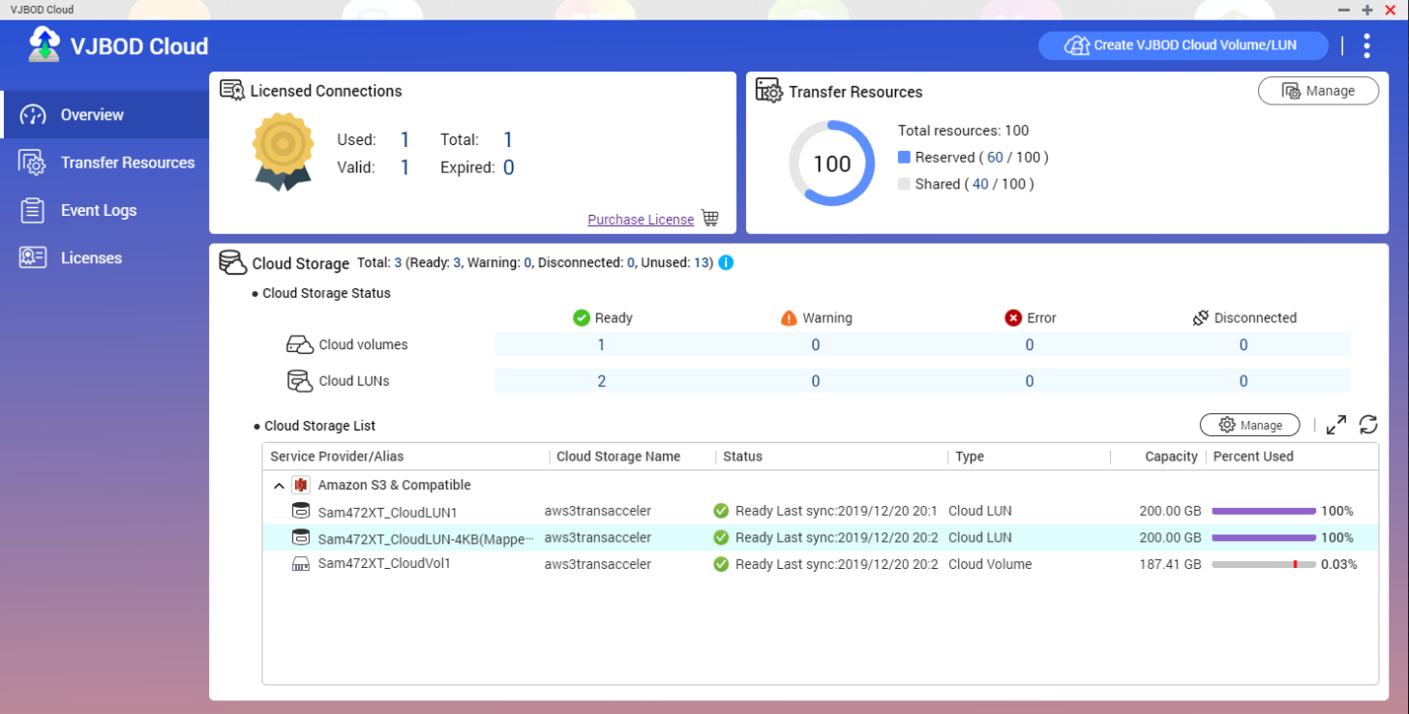
總覽 & 建立雲端磁碟區 / LUN
使用者在總覽頁面可以看到建立好的雲端磁碟區 / LUN。一次管理所有空間。

Slide 27
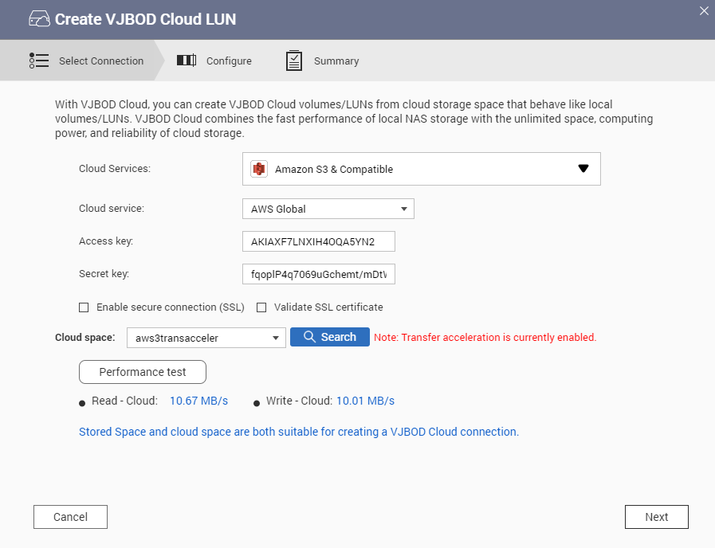
雲端連線測速 & 支持雲業者加速服務
VJBOD Cloud 支援雲端連線測速。
讓 IT 人員可先行確認雲端連線的傳輸速度，是否足以應付其應用並以調整各個雲端磁碟區，或 LUN 的連線資源。
正式版本已支援AWS transfer acceleration, 其他 CSP 也會陸續支援。

Slide 28
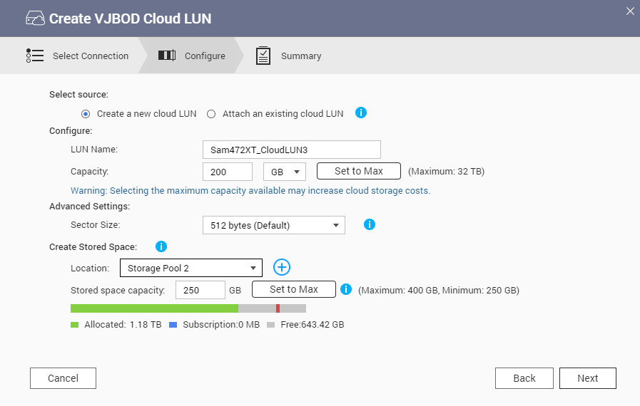
VJBOD Cloud 本地存放模式, 讓資料存取不斷線
VJBOD Cloud 採用本地存放模式 即可在 NAS 存放主要資料，同時將該資料備份至雲端。存放磁碟區可讓現場部署應用程式低延遲存取其整個資料。
本地存放空間將會預設比 VJBOD Cloud Volume 空間大，其多出的空間，將會存放自動快照還原機制的快照。

Slide 29
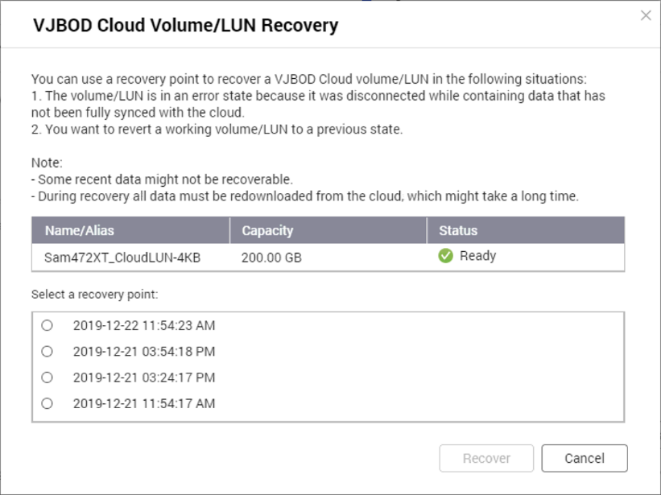
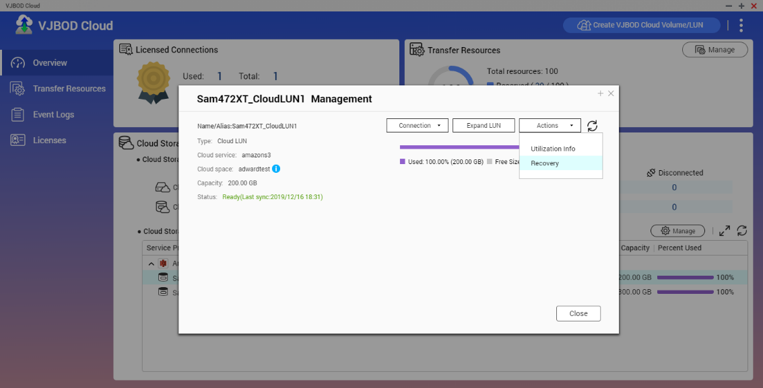
自動快照還原機制 保護用戶的資料
當區塊變動量大於 10% 就會自動啟用快照。
每 30 分鐘也會自動啟用快照。
Notes:
And the underly algo will keep, A. At least retain 1 snapshot per month, including the past 3 months.
B. At least retain 1 snapshot per week, including the past 4 weeks.
C. At least retain 1 snapshot per day, including the past 5 days.
D. The maximum total amount of recover points is 20.
E. When the stored space capacity is full, the system will follow the retention policy to delete some snapshots.

Slide 30
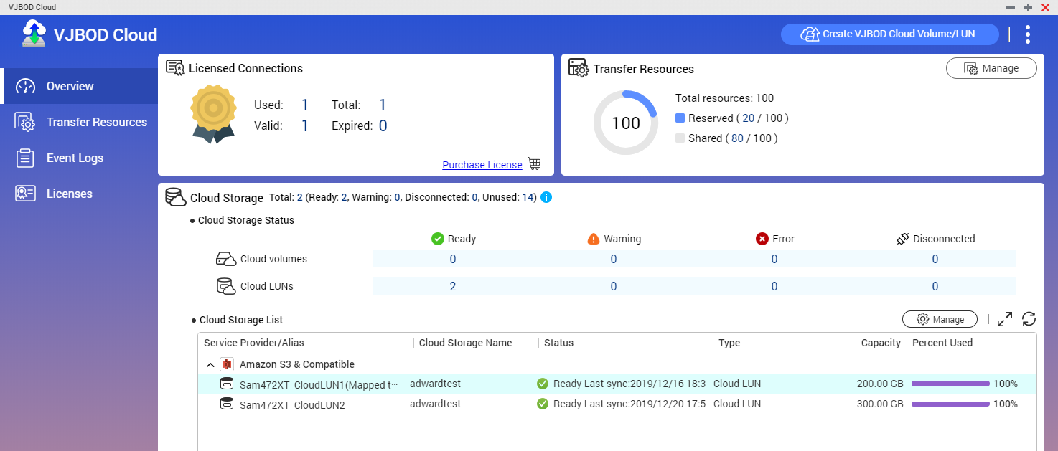
VJBOD Cloud 區塊型雲網關授權機制
VJBOD Cloud 最多支援連接 9 個雲端儲存空間 Bucket (包含一個免費連線)。
可免費連接首個雲端儲存空間的 Bucket 。
VJBOD Cloud 可建立最多 16 Cloud Volume 或 LUN*。
* 依照記憶體需求不同
機種將有最大支援的
雲端磁碟區/LUN個
數限制。

Slide 31
三種訂閱授權方式
1 Space For Block-Based Cloud Gateway
BASIC
USD $19.99
/ Year
4 Space For Block-Based Cloud Gateway
STANDARD
USD $59.99
/ Year
8 Space For Block-Based Cloud Gateway
Professional
USD $99.99
/ Year

Slide 32
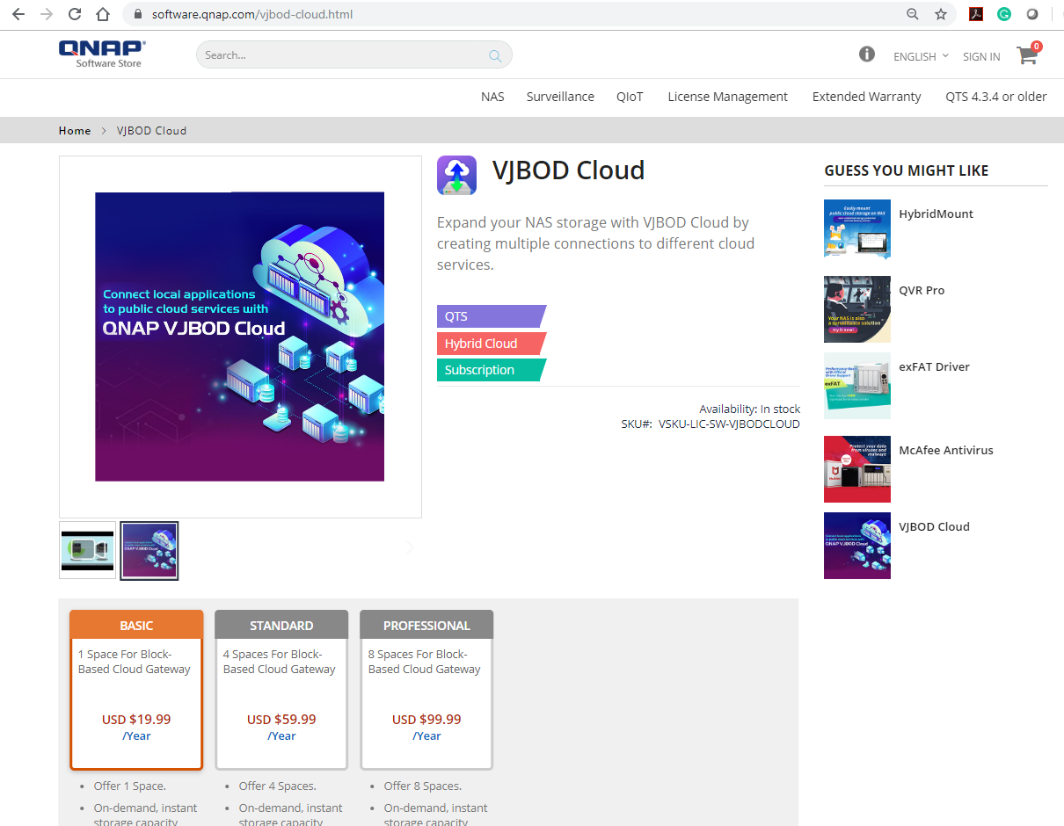
透過軟體商店增加訂閱授權
當客戶環境有多個不同Bucket的連線需求。
客戶考量不同雲業者提供的不同優惠方案, 考量成本採用了多家雲服務。
此時就可以到 QNAP 軟體商店
https://software.qnap.com
訂閱購買更多的連線數。

Slide 33
當災難發生時，如何用另一台 NAS 進行強制轉移流程，來連結原來的雲端磁碟區或 LUN 以繼續提供服務
Step.1
使用者選擇要連線到哪個雲端服務商，並輸入 Access key 及測試連線。

Slide 34
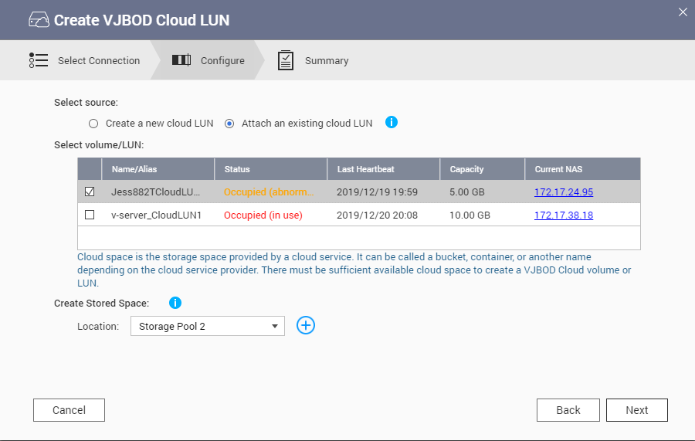
強制轉移或安全轉移流程
Step.2
使用者選擇 Attach 已存在的 Cloud Volume/LUN。
Status: 分為三種狀態 已被占用(使用中), 已被占用(異常), 閒置(安全轉移) 。
顯示上次 heartbeat 時間及正在占用的NAS IP 。
使用者選擇 已被占用 狀態的 cloud Volume/LUN 後按 "Next" 會跳出視窗警告使用者，並告知會由最近的一份快照做還原。

Slide 35
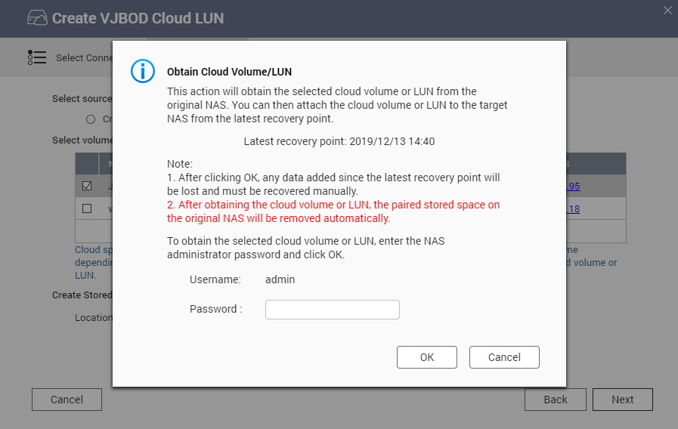
強制轉移或安全轉移流程
Step.3
1. 按 "Next" 會跳出視窗警告使用者，
並告知會由最近的一份快照做還原。
2. 並顯示這個快照還原的時間點。
3. 請使用者輸入這台 NAS 的 admin /
使用者密碼，按 “OK” 之後繼續。

Slide 36
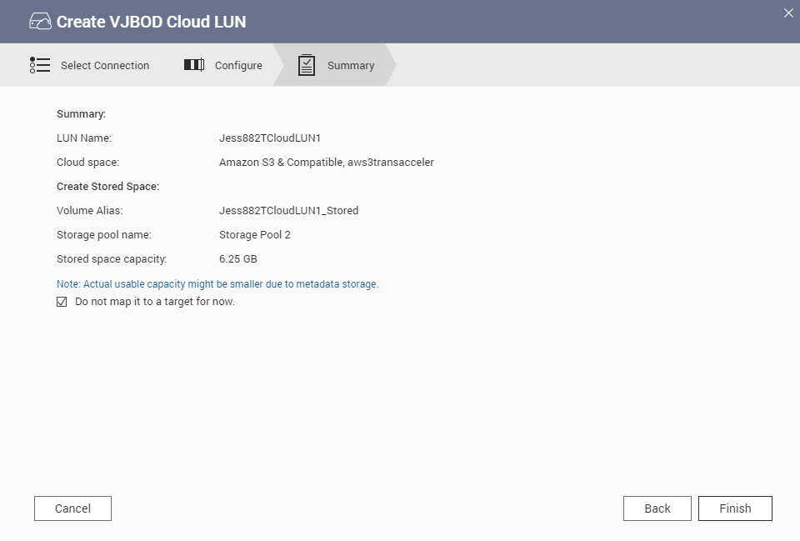
強制轉移或安全轉移流程
Step.4
使用者按 “Finish”會開始執行。

Slide 37
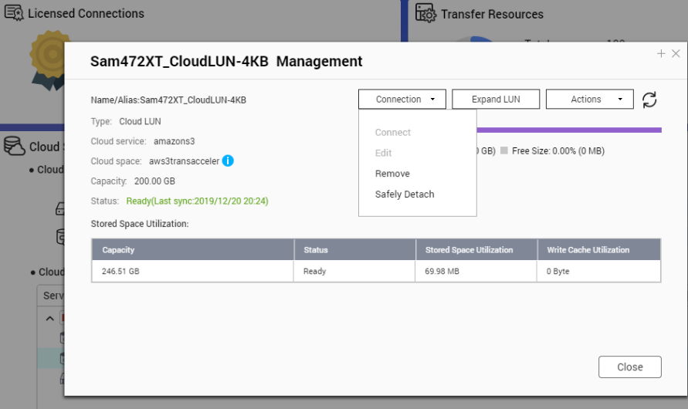
如何手動安全卸載雲端磁碟區或 LUN
在 VJBOD Cloud，選擇一個雲端磁碟區或 LUN，按右上方 "管理" 。
進到管理頁面後，選擇連線>安全卸載。
,

Slide 38
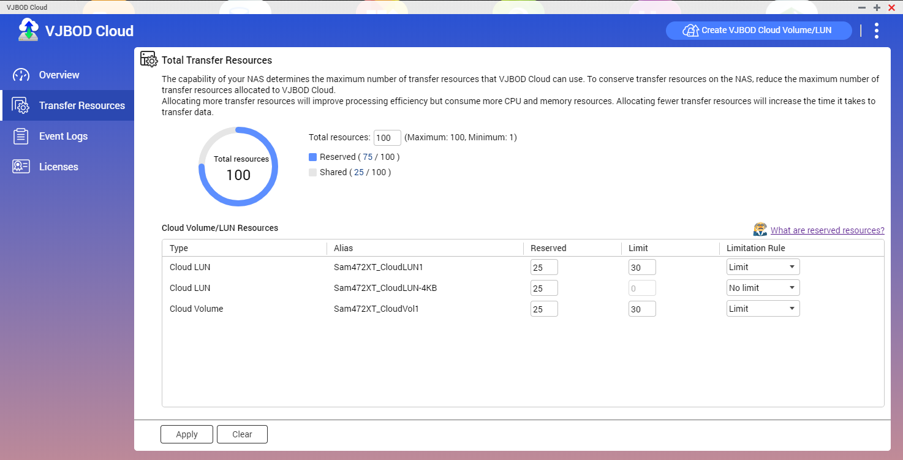
連線傳輸資源管理
讓 IT 人員可針對不同應用或臨時需求調整各個雲端磁碟區或 LUN 的連線資源。
像這種設定可以排定最高優先權:
3個LUN都在存取時, 此LUN可以獲得40~50個thread保證頻寬。
只有它在存取時可得100 thread。
它沒在存取時, 另兩個LUN最高各30個。
,

Slide 39
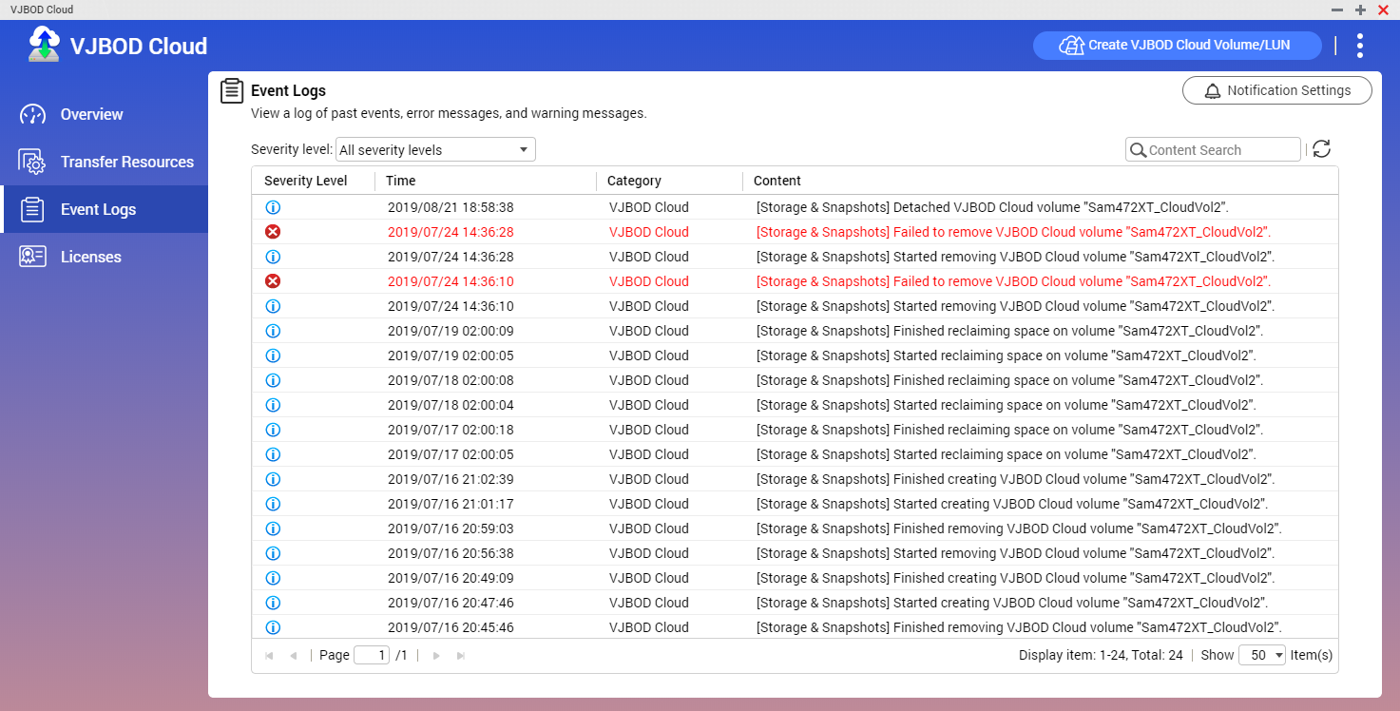
事件記錄管理
這裡會提供詳細的所有 log 事件記錄, 並可以結合 Notification Center 派送異常資訊給使用者。

Slide 40
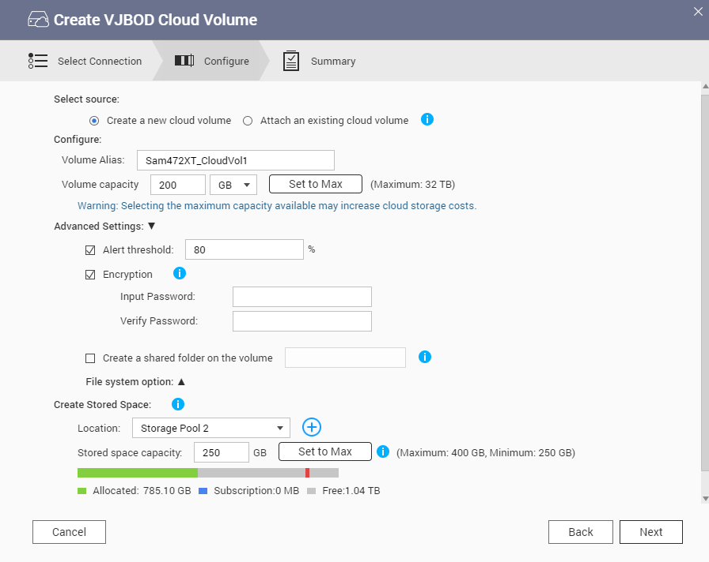
Cloud Volume 支援加密功能
Cloud Volume 支援加密功能, 讓企業使用者針對機密資料,多了一層資料保護機制。
提供資料加密功能，讓您在 NAS 中以 AES 256 位元加密雲端磁碟Cloud Volume。 唯有透過先前設定的密碼，才能正常讀寫加密的雲端磁碟Cloud Volume。 即使NAS遭竊，加密機制仍可保護資料，防止機密資料外竊。

Slide 41
Live Demo

Slide 42
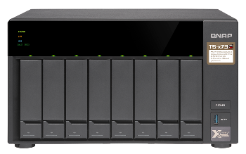
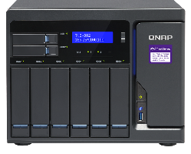
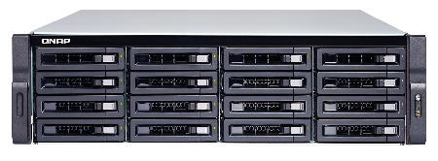
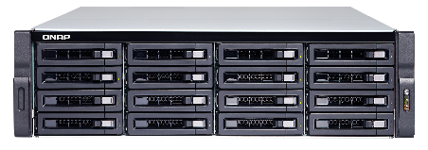
推薦機種
SMB入門
TS-873
SMB中階
TVS-882
SMB高階
TS-1683XU-RP
企業級
TDS-16489U R2
Suggested Cloud Volume/LUN: 4
8 bay
AMD R-Series RX-421ND
quad-core 2.1 GHz processor
(Turbo Core to 3.4 GHz)
Max 8GB RAM
Suggested Cloud Volume/LUN: 8
8 bay
Intel® Core™ i5-7500
quad-core 3.4 GHz processor,
Max turbo to 3.8 GHz
Max 64GB RAM
Suggested Cloud Volume/
LUN: 16
16 bay
Intel® Xeon® E-2124 quad-core 3.3 GHz processor (burst up to 4.3 GHz)
Max 64GB RAM
Suggested Cloud Volume/
LUN: 16
16 bay
Intel® Xeon® E5-2630 v4
10-core 2.2 GHz
Max 256GB RAM
* 依照記憶體需求不同機種將有最大支援的雲端磁碟區/ LUN 個數限制。

Slide 43
©2019著作權為威聯通科技股份有限公司所有。威聯通科技並保留所有權利。威聯通科技股份有限公司所使用或註冊之商標或標章。檔案中所提及之產品及公司名稱可能為其他公司所有之商標 。

Slide 44
各家Object Cloud Storage 簡介
 | Wasabi Cloud Storage | Microsoft Azure Storage | Alibaba Cloud Object Storage
價格方案 | Unlimited Egress Pricing Plan | LRS Hot | Standard Storage (US East)
雲端儲存費用 | $0.0059/GB/month | $0.0184/GB/month | $0.0185/GB/month
特色 | 速度快 | 支援AD integrating them with Azure Active Directory (AD ) | 整合提取，轉換和加載 (ETL) 服務 Integrated with comprehensive extract, transform, and load (ETL) services
 | 價格親民 No API request charges | 開源功能多樣化 Achieve more with open source on Azure | 最低保證服務可用性為99.9％ Minimum guaranteed service availability of 99.9%
 | 上傳下載速度快 Quick uploads & downloads | 包括70多項合規認證 including 70+ compliance certifications | 跨區域複製和遠程災難回復 Cross-region replication and remote disaster recovery

Slide 45
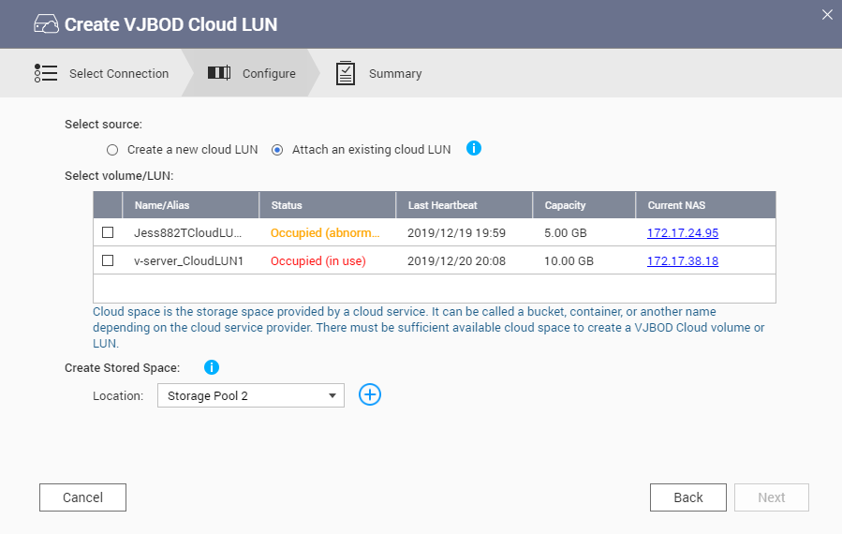
當災難發生時, 如何用另一台NAS強制斷線原NAS接續 , 連結原來的雲端磁碟區或LUN
在另一台 NAS 選擇連接已存在的雲端磁碟區或 LUN 。
強制斷線這個在原 NAS 已存在雲端磁碟區或 LUN 。
強制斷線後即可選取此已存在的雲端磁碟區或 LUN 並且做重新連結及回復資料到本地的存放空間。
讓本地應用服務及備份任務繼續進行。但由於是用快照還原點的方式，需注意會有極少部分的資料空窗時間。

Slide 46
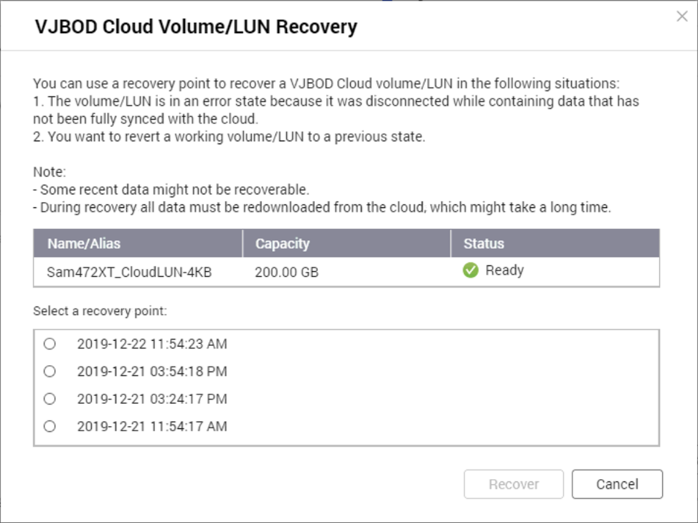
全自動快照還原機制
預設的本地存放空間將會大於雲端磁碟區/LUN，其多餘的空間將會幫您自動存放快照
採用本地存放模式，就算雲端儲存空間斷線，也能讓應用程式的資料完整保存在 NAS 存放空間。
用戶可以選擇想要回溯的快照還原點，進行快照還原，目前支援最多 20 份快照還原點
快照還原會先在 NAS 端 Local Stored Space 先產生快照然後再把快照備份上雲端。
* 功能示意流程圖等可能與最終產品功能有所不同

